Slide 1



PHÒNG GIÁO DỤC VÀ ĐÀO TẠO HUYỆN TIÊN LÃNG
HỘI THI
GIÁO VIÊN DẠY GIỎI CẤP HUYỆN
NĂM HỌC 2024-2025
Giáo viên:PHẠM THỊ THI
Đơn vị: Trường Tiểu học Minh Đức

Slide 2

ỨNG DỤNG CÔNG NGHỆ THÔNG TIN TRONG DẠY HỌC ÂM - VẦN MÔN TIẾNG VIỆT LỚP 1 CHƯƠNG TRÌNH GDPT 2018

Slide 3

1
2
Mở đầu
1
Nội dung biện pháp
2
CẤU TRÚC
BÁO CÁO
3
Thực nghiệm biện pháp
4
Kết luận, đề xuất

Slide 4
PHẦN I. MỞ ĐẦU

Slide 5
1. LÍ DO CHỌN BIỆN PHÁP
Tiếng Việt là môn học có vị trí đặc biệt quan trọng trong chương trình Tiểu học và Học vần là phân môn quan trọng trong môn Tiếng Việt, vì nó là phần học đầu tiên của cấp Tiểu học. Có học phần này, học sinh mới chiếm lĩnh được một công cụ giao tiếp quan trọng: Chữ viết ghi âm Tiếng Việt. Đây chính là phương tiện để các em có điều kiện học tốt các môn học khác và học lên các lớp trên.
Năm học 2023-2024 là năm thứ Tư lớp 1 thực hiện thay sách giáo khoa theo chương trình GDPT 2018. Cũng là năm áp dụng công nghệ chuyển đổi số trong giáo dục. Giúp nâng cao phương pháp giảng dạy, tạo ra môi trường học tập tương tác và hấp dẫn hơn. Các công cụ như bảng trắng thông minh, phần mềm giáo dục và ứng dụng Công nghệ thông tin vào giảng dạy có thể giúp tăng cường sự tương tác giữa giáo viên và học sinh, đồng thời thúc đẩy sự sáng tạo và kỹ năng tư duy.Vì vậy việc đổi mới nội dung, chương trình yêu cầu phải đổi mới phương pháp dạy học. Đổi mới phương pháp dạy học đòi hỏi phải sử dụng phương tiện dạy học phù hợp và công nghệ thông tin là một trong những phương tiện quan trọng góp phần đổi mới phương pháp dạy học. Từ đó đặt ra thách thức lớn cho ngành giáo dục nước nhà. Đó là làm thế nào để nâng cao chất lượng dạy – học
Việc ứng dụng công nghệ thông tin vào trong công tác giảng dạy và học tập có nhiều ưu điểm: Tiết kiệm thời gian ghi bảng và những thao tác khác để tập trung thời gian cho việc rèn kỹ năng nghe, nói, đọc, viết cho học sinh. Nội dung và hình thức trình bày phong phú, hình ảnh sinh động, hấp dẫn kích thích sự hứng thú học tập của học sinh. Học sinh có thể tự học với sự hướng dẫn của các phần mềm học tập, …

Slide 6
2. MỤC TIÊU, ĐỐI TƯỢNG ÁP DỤNG
a/ Mục tiêu:
Ứng dụng công nghệ thông tin vào dạy và học nhằm “đổi mới phương pháp dạy học”, phát huy tính tích cực, chủ động, sáng tạo của học sinh. Giáo viên chỉ là người tổ chức các hoạt động, thông qua trực quan sinh động, học sinh tư duy và tự phát hiện tìm ra kiến thức mới của bài học. Ứng dụng công nghệ thông tin vào việc dạy môn Tiếng Việt rất quan trọng, đặc biệt là phần Học vần. Vì với học sinh Tiểu học phần Học vần là quan trọng nhất.
b/ Đối tượng áp dụng
Học sinh lớp 1 trường Tiểu học Minh Đức

Slide 7

PHẦN II. NỘI DUNG
I. Cơ sở lí luận và cơ sở thực tiễn của biện pháp
I. Cơ sở lí luận và cơ sở thực tiễn của biện pháp
Cơ sở lí luận
Cơ sở thực tiễn

Slide 8

3. NỘI DUNG BIỆN PHÁP
01
Ứng dụng công nghệ thông tin trong phần ôn âm, vần cũ
02
Ứng dụng công nghệ thông tin trong phần dạy âm, vần mới
Ứng dụng công nghệ thông tin trong phần hướng dẫn viết
03
04
Ứng dụng công nghệ thông tin trong phần kể chuyện của bài ôn tập
Ứng dụng công nghệ thông tin trong phần củng cố kiến thức
05

Slide 9
01
Ứng dụng công nghệ thông tin trong phần ôn âm, vần cũ
Trong mỗi tiết học âm, vần phần kiểm tra bài cũ tôi thường phải viết ra thẻ từ hoặc bảng con âm, vần, tiếng hoặc từ để cho học sinh đọc. Nhưng nay ứng dụng công nghệ thông tin với phần mềm PowerPoint, tôi không phải viết mà chỉ cần trình chiếu âm, vần, tiếng, từ, câu đến đâu học sinh đọc đến đấy. Muốn cho học sinh phân tích tiếng hay từ tôi chỉ cần thêm hiệu ứng gạch chân dưới tiếng từ đó mà không phải nói nhiều. Không chỉ vậy, khi thay đổi theo hướng dạy học tích cực, thay phần kiểm tra bài cũ bằng hoạt động khởi động, tôi có thể dễ dàng thiết kế nhiều trò chơi thú vị để ôn lại kiến thức cũ, từ đó dẫn qua bài mới một cách dễ dàng và hiệu quả

Slide 10

02
Ứng dụng công nghệ thông tin trong phần dạy âm, vần mới
Với phần dạy âm - vần mới, giáo viên thường phải ghi lên bảng những âm, vần, tiếng, từ nhưng nay dạy đến đâu tôi trình chiếu đến đấy thuận lợi rất nhiều, tiết kiệm được thời gian. Mà khi cần giải nghĩa từ ứng dụng, tôi có thể chọn được những hình ảnh, đoạn phim cụ thể sinh động mà khi nhìn học sinh hiểu nghĩa ngay mà tôi không cần giải thích thêm.

Slide 11

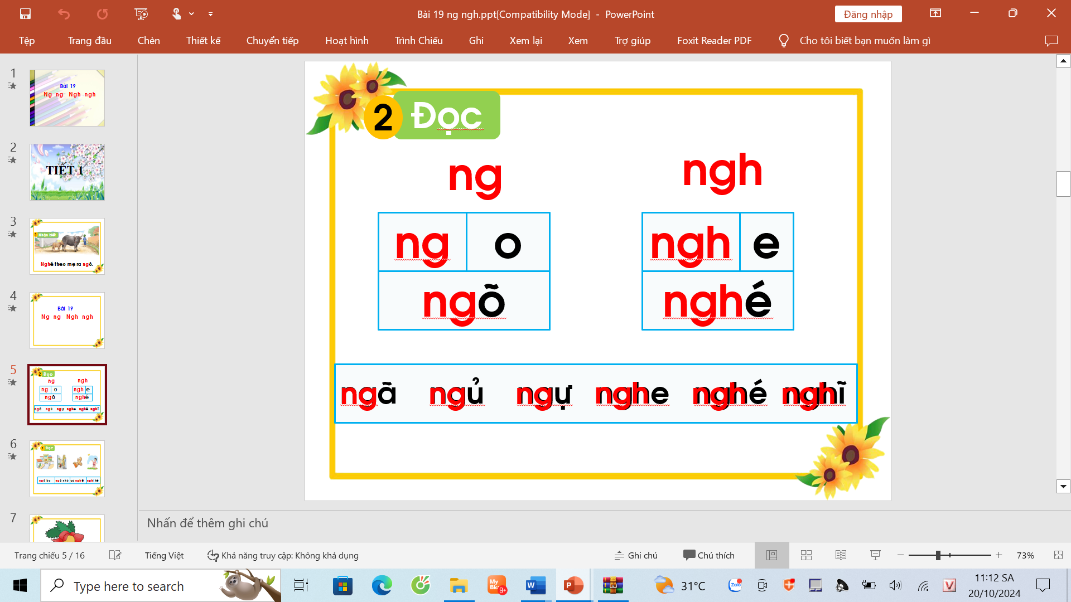
Ví dụ: Bài 19: Ng – Ngh, tôi thiết kế slide như sau:
Các hiệu ứng lần lượt như sau: Khi giới thiệu đến âm thì bấm xuất hiện âm, giới thiệu đến tiếng thì bấm xuất hiện tiếng, sau đó HS đánh vần, phân tích tiếng, tìm tiếng chứa âm,..Tương tự như vậy với âm thứ hai.

Slide 12
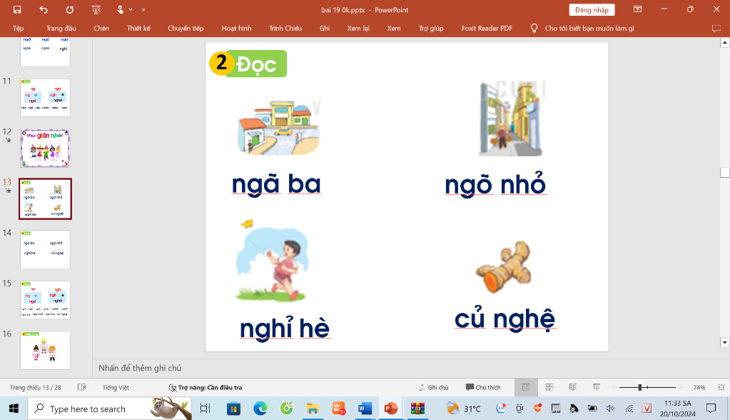

Còn đối với từ ứng dụng tôi cho xuất hiện tranh ngã ba trước rồi mới xuất hiện từ ngã ba sau. Khi cho học sinh xem tranh ngã ba GV chỉ cần chỉ vào tranh nói đây chính là ngã ba thì HS hiểu ngay mà không cần phải giải thích gì thêm. Cho học sinh tìm tiếng mới, lúc đó mới bấm xuất hiện gạch chân để HS dễ phân biệt. Nhưng đối với hai từ sau tôi thay đổi cho xuất hiện cả hai từ trước, sau đó mới xuất hiện tranh để giải nghĩa từ sau. Bằng cách thay đổi như vậy HS sẽ không cảm thấy nhàm chán. Qua đó tôi nhận thấy HS hiểu nghĩa từ sâu hơn, nắm bài tốt hơn.

Slide 13
03
Ứng dụng công nghệ thông tin trong phần hướng dẫn viết
Khi không có phần mềm PowerPoint, học sinh chỉ quan sát chữ mẫu cô viết sẵn và quy trình viết qua giáo viên chỉ chữ mẫu trên bảng. Khi quan sát cô viết mẫu sẽ bị che khuất một phần. Nhưng khi ứng dụng công nghệ thông tin, từ điểm đặt bút đến điểm dừng bút giáo viên chỉ cho học sinh quan sát trên màn hình mà không bị che khuất như cô viết mẫu hoặc chỉ trên bảng.

Slide 14
Ví dụ: Bài 19: ng – ngh.
Lần 1: tôi cho xuất hiện cả hai chữ để học sinh so sánh
Lần 2: tôi bấm xuất hiện từng chữ và quy trình viết của từng chữ đó được chạy tự động như giáo viên đang viết bảng kèm theo mũi tên chỉ hướng, hoặc tôi có thể dùng que chỉ theo đường chạy trên màn hình kết nối quy trình viết.

Slide 15
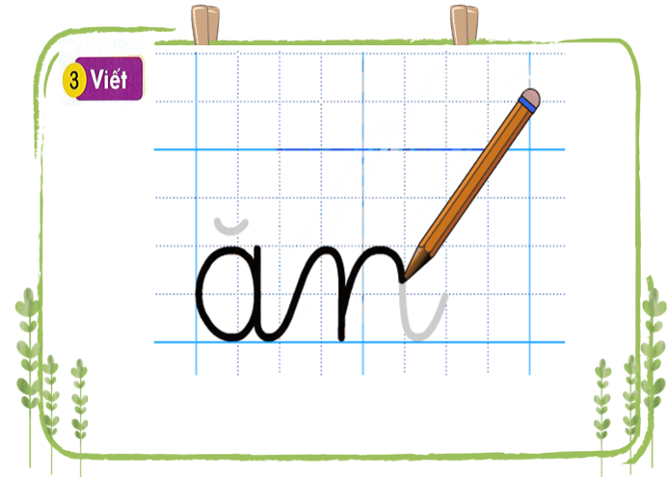
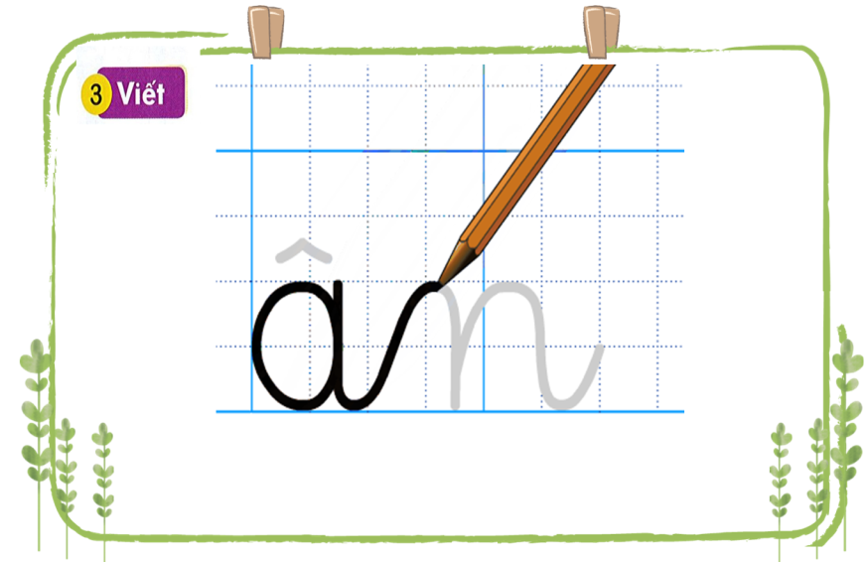
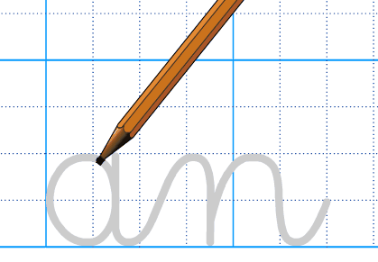
Ví dụ về hướng dẫn quy trình viết vần Bài 31 trang 74: an, ăn, ân

Slide 16
04
Ứng dụng công nghệ thông tin trong phần kể chuyện của bài ôn tập.
Trước kia chưa có ứng dụng công nghệ thông tin, tôi đính tranh trên bảng và kể chuyện cho học sinh nghe. Tuy nhiên, qua nhiều lần tôi thấy không hiệu quả và rất tốn kém nên đã thay bằng những đoạn phim nhỏ với giọng kể thu hút từ Youtube, học liệu từ hanhtrangso.nxbgd.vn. Kể từ đó, học sinh hứng thú với phần kể chuyện, chú ý lắng nghe và nhớ câu chuyện rất nhanh.

Slide 17
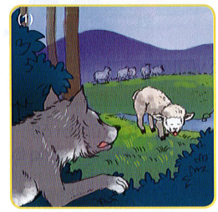
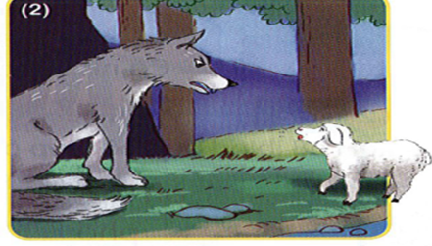
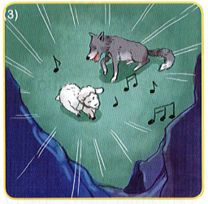
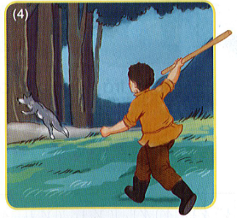
Ví dụ: Bài 25: Ôn tập có câu chuyện “Chó sói và cừu non”. Tôi đã cho học sinh coi đoạn phim lấy từ học liệu trên trang hanhtrangso.nxbgd.vn. Trong đoạn phim, tranh minh họa sử dụng giống SHS kèm theo hiệu ứng động kết hợp giọng kể chuẩn.
Nhôûn nhô gaëm coû, cöøu non gaëp phaûi chuyeän gì? | Cöøu non noùi gì vôùi soùi?
Cöøu non ñaõ laøm gì ñeå thoaùt khoûi soùi? | Caâu chuyeän keát thuùc nhö theá naøo?

Slide 18
05
Ứng dụng công nghệ thông tin trong phần củng cố kiến thức
Tôi đã ứng dụng công nghệ thông tin vào thiết kế trò chơi với mục đích củng cố kiến thức cho học sinh. Thay vì phải trình bày nhiều và giải thích dài dòng tôi đã sử dụng phần mềm tạo sự chuyển động của các kí tự và các con vật gây được sự thích thú, hào hứng học cho học sinh.
Để kích thích tư duy của các em, tôi thêm đồng hồ thời gian nhằm vừa đảm bảo thời gian đúng quy định, vừa nhắc nhở học sinh, tạo sự gây cấn khi có sự tranh đua giữa các nhóm hoạt động trong trò chơi.
Sử dụng phần mềm PowerPoint trong việc xây dựng nhiều trò chơi khác nhau kết hợp với các cách xây dựng, sử dụng hình ảnh sẽ tạo tính hấp dẫn cao. Trò chơi thường đặt giữa hoặc cuối tiết học. Nó vừa mang lại sự thoải mái, thư giãn đồng thời mang tính tổng hợp kiến thức và giảm được cảm giác nặng nề, làm cho hiệu quả của bài dạy cao hơn.

Slide 19

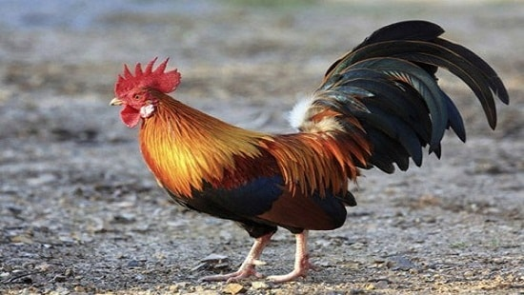
Ví dụ: Bài 32: on - ôn - ơn, tôi xây dựng trò chơi “Nhìn hình đoán chữ”

Slide 20
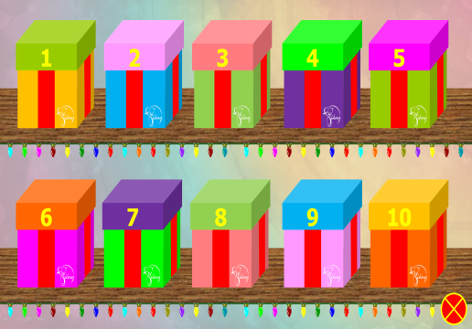
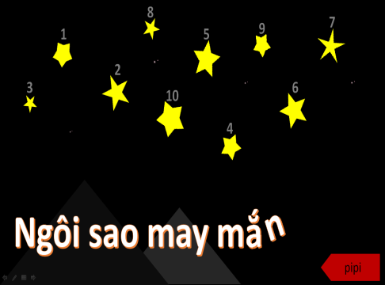


Slide 21
Để tiết dạy hấp dẫn, hứng thú với học sinh. Giáo viên cần không ngừng học hỏi trau dồi kiến thức về công nghệ thông tin nhằm phục vụ cho công tác dạy – học.
Bên cạnh phần mềm Powerpoint là phần mềm được sử dụng rộng rãi, thì giáo viên cần nắm được cách sử dụng các phần mềm dạy học trực tuyến như Zoom, google meet, … để có thể tương tác với học sinh.
UDCNTT tạo ra những trò chơi hay và hấp dẫn giúp học sinh khắc sâu kiến thức vừa học đồng thời giúp giáo viên đánh giá được học sinh nắm được bài tới đâu.
Bên cạnh đó tôi còn sử dụng các phần mềm như Photoshop, để giúp bài giảng thêm sinh động hấp dẫn.

Slide 22
3. YÊU CẦU KHI THỰC HIỆN BIỆN PHÁP
Hình ảnh khai thác trên công nghệ thông tin phi phù hợp với nội dung bài học và có tính thẩm mĩ cao
Các hình ảnh gần gũi với học sinh
Thiết kế các hoạt động dạy học trong mỗi bài học phải rõ ràng, sinh động, hấp dẫn
Không lạm dụng việc ứng dụng công nghệ thông tin quá dẫm đến nhàm chán, học sinh mất tập trung vào bài học.

Slide 23
PHẦN III. THỰC NGHIỆM
01
Đối tượng, nội dung, phương pháp
02
Tiến trình
03
Phân tích số liệu

Slide 24
KẾT QUẢ KHẢO SÁT
Nội dung | Trước khi thực hiện biện pháp |  | Sau khi thực hiện biện pháp |  | So sánh
 | Số học sinh | Tỉ lệ | Số học sinh | Tỉ lệ
Không thích | 16/38 | 42,1 % | 4/38 | 10,53 % | Giảm 31,57%
Thích | 22/38 | 57,9 % | 34/38 | 89,47 % | Tăng 31,57%
KẾT QUẢ KHẢO SÁT MÔN TIẾNG VIỆT GIỮA HỌC KÌ I
Mức độ | Đọc, viết tốt | Đọc, viết được | Cần cố gắng
Số lượng | 28/38 | 6/38 | 4/38

Slide 25
Nội dung | Trước khi thực hiện biện pháp |  | Sau khi thực hiện biện pháp |  | So sánh
 | Số HS | Tỉ lệ | Số HS | Tỉ lệ
Không thích | 48/112 | 42,85% | 8/112 | 7,14 % | Giảm 35,71%
Thích | 64/112 | 57,15% | 104/112 | 92,86 % | Tăng 35,71%
* Khảo sát năng lực đọc, viết
Mức độ | Đọc, viết tốt | Đọc, viết được | Cần cố gắng
Số lượng | 100/112 | 10/112 | 2/112

Slide 26
PHẦN IV. KẾT LUẬN VÀ ĐỀ XUẤT
01
Kết luận
02
Đề xuất và kiến nghị

Slide 27


